Slide 1
Рыбы нашей реки.
Подготовила
Савчук Виктория,
Ученица 2 класса «Б»
МОУ КСОШ «Радуга»
с. Красноселькуп

Slide 2
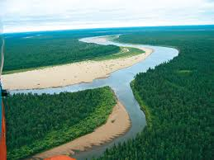
  Из всех северных рек, «Таз» - самая рыбная.

Slide 3
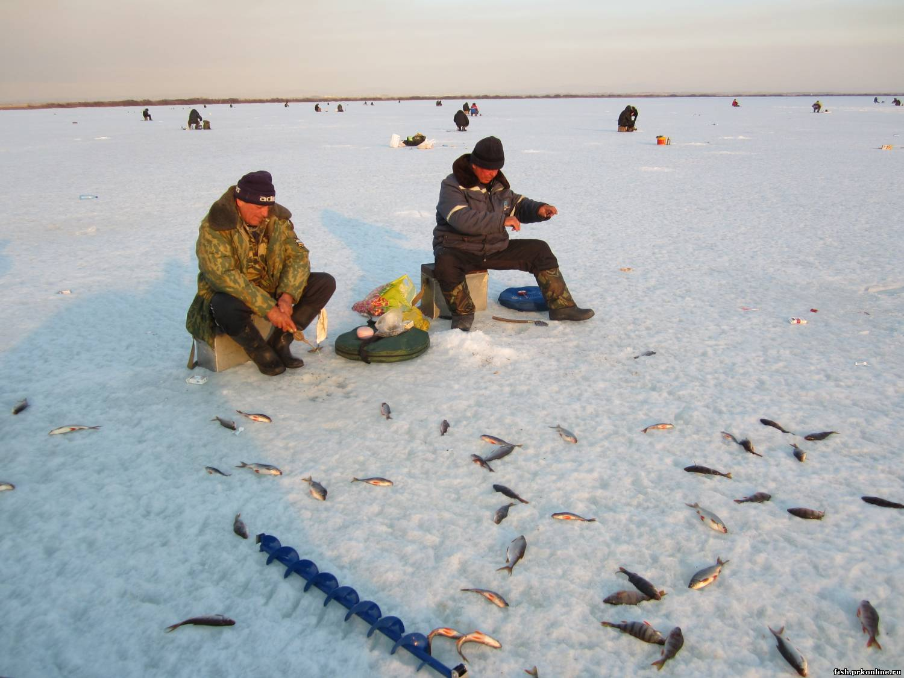
Рыбы Севера - это прежде всего сиги, а Таз и притоки - поистине главное царство сиговых рыб. В бассейне реки Таз обитает более 30 видов рыб.

Slide 4
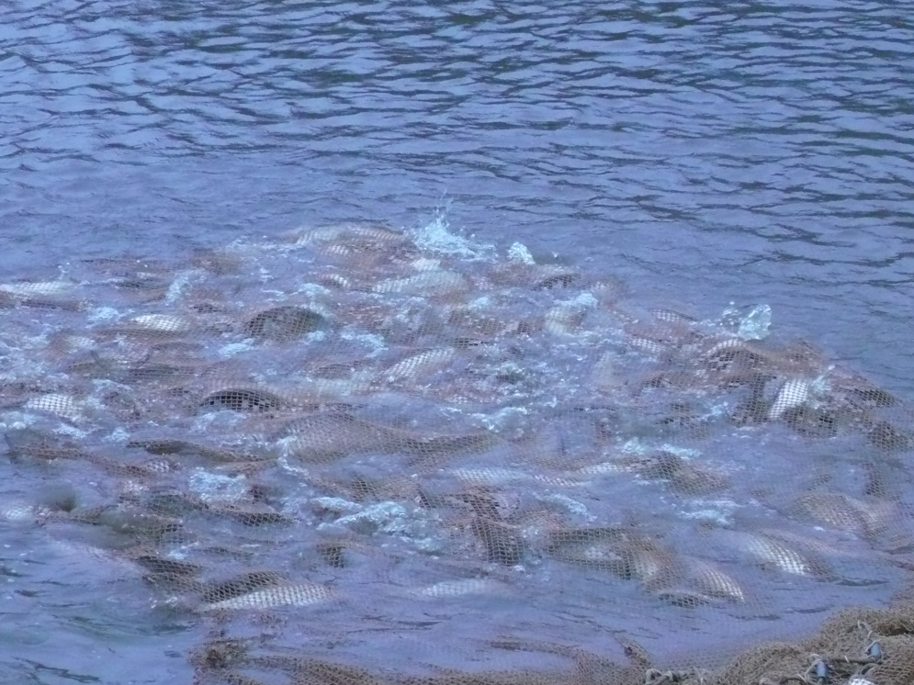
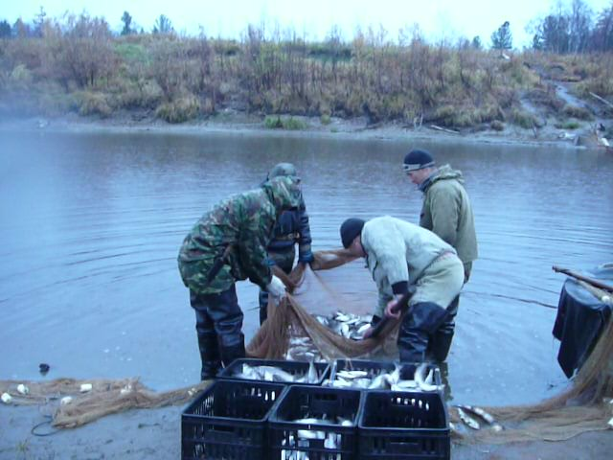
Здесь добывают ежегодно 10-11 тысяч тонн рыбы.
Промысловое значение в пределах бассейна реки Таз имеют нельма, муксун, сиг-пыжьян, чир, пелядь, тугун, щука, плотва, язь, золотой и серебряный карась, окунь, ерш и налим.

Slide 5
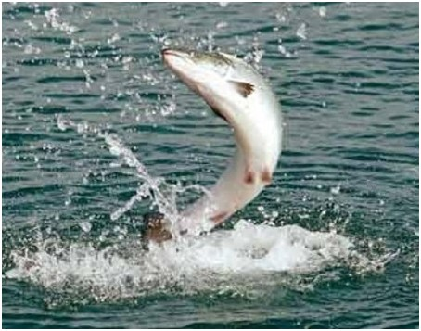
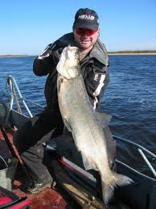
нельма

Slide 6
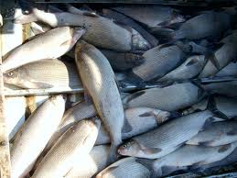
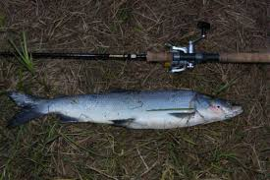
сиг-пыжьян

Slide 7
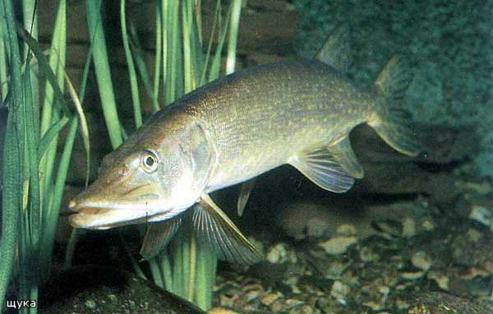
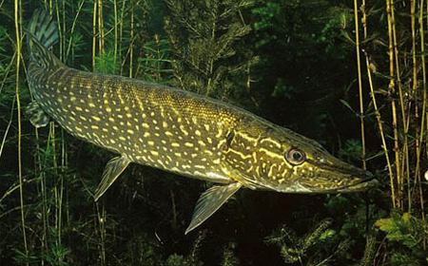
щука

Slide 8
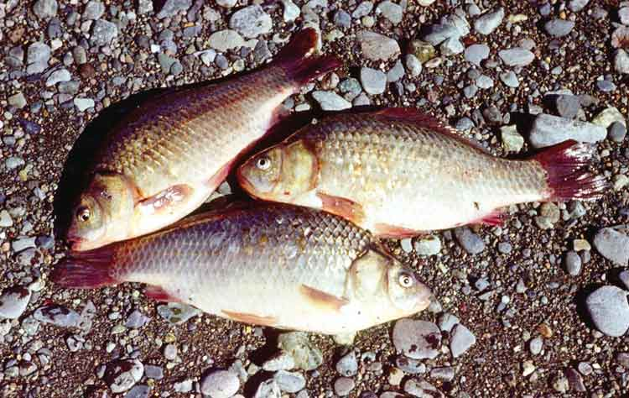
карась

Slide 9
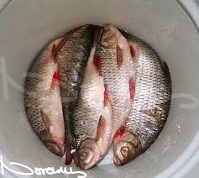
ЯЗЬ

Slide 10
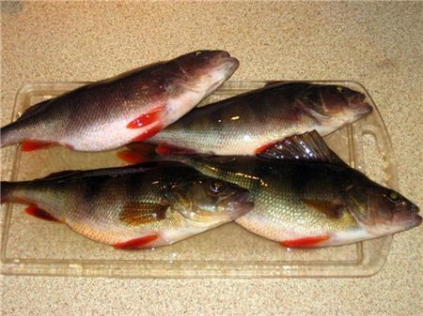
ОКУНЬ

Slide 11
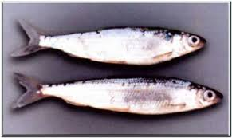
ряпушка

Slide 12
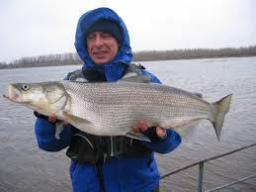
муксун

Slide 13
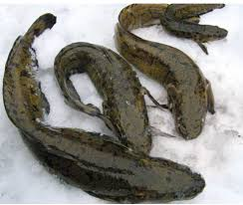
налим

Slide 14
Рыба играет очень большую роль в жизнеобеспечении народов Севера. Люди не только любят есть рыбу, но и связывают свою судьбу с ее промыслом.
Находится много желающих отведать деликатесной рыбки. Сейчас главный рыбак, разумеется, человек; но не менее азартно занимаются рыбалкой и медведи, выдры, орланы-белохвосты, беркуты.

Slide 15
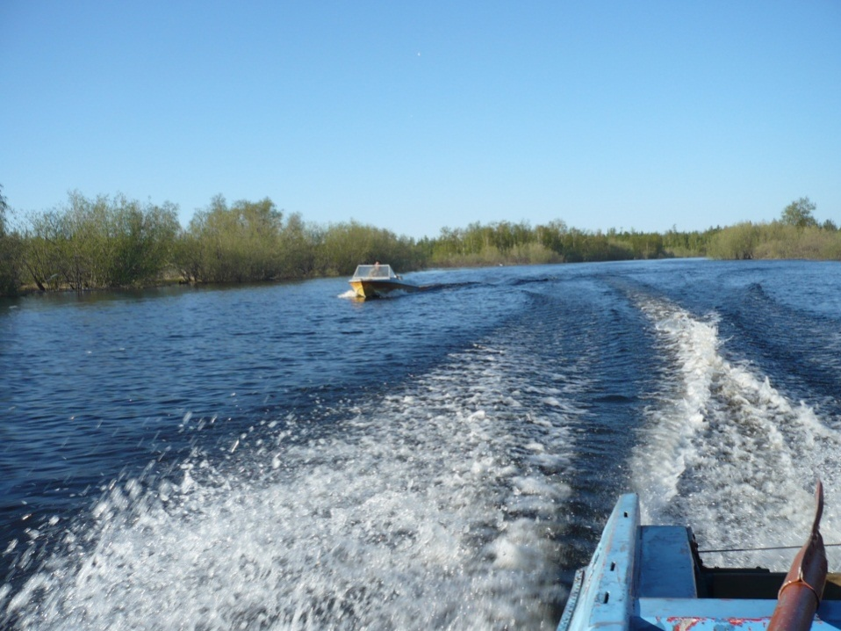
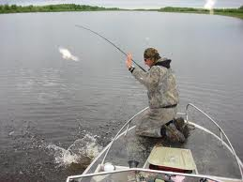
Учитывая качество биологических ресурсов, территория бассейна Таза считается зоной особой ценности в данном регионе.
Таз является главным центром воспроизводства ценных видов рыб. Важнейшей задачей является сохранение в естественном состоянии уникальной водной экосистемы реки.

